Slide 1
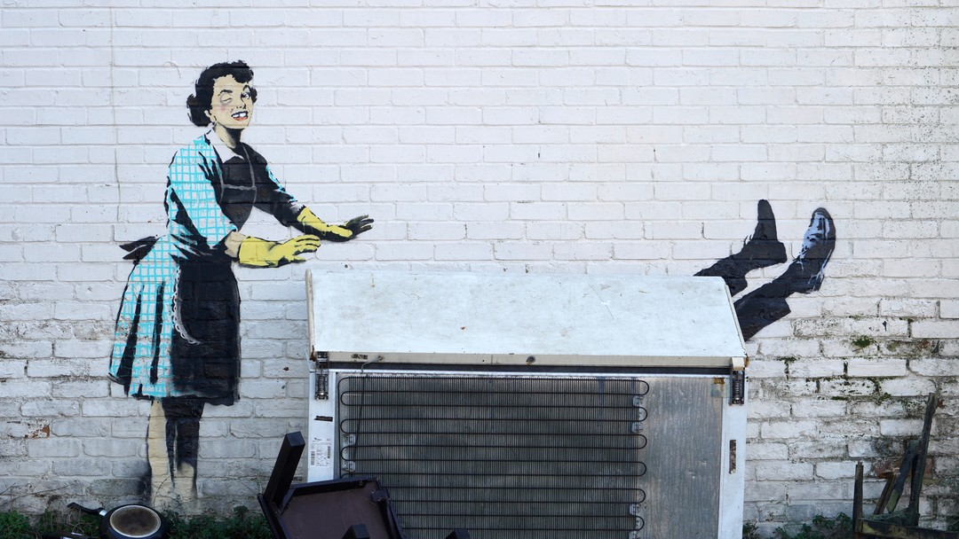
Ética e Saber Fazer
Semana 5

Slide 2
Recapitulando
Pensamento Complexo: Parte da crítica ao modelo cartesiano reducionista - O ser humano é um ser multidimensional: cada pessoa é um universo de possibilidades – é sempre possível desenvolver outras habilidades.
Visão Sistêmica: o conhecimento se dá pela visão do todo (holista), de redes, de interligação. Visão não antropocêntrica.
Cultura e Etnocentrismo: Modelos deterministas e redutores, em que as pessoas e os grupos ajuízam os outros a partir de suas representações, não dão conta das possibilidades e da complexidade da vida.
Filosofia da Diferença: reconhecimento do outro.
Viver a vida como uma obra de arte: Para viver, e viver bem, é preciso desenvolver uma técnica, uma arte da existência, uma arte da vida.

Slide 3
Estamos tratando desde o início do bimestre sobre Cultura, Ética e Diferença.
Mas, o que é ética? Por que dar importância à reflexão ética em relação ao desenvolvimento pessoal e social?
O que nos faz sermos seres morais ou éticos?

Slide 4
Panorama
Na sociedade do consumo, tudo se transforma em mercadoria, as relações entram como mais um produto de consumo.
Enfraquecimento da responsabilidade: se não encontro meu idêntico (si mesmo), troco de mercadoria (e/ou invalido).
Ocorre o enfraquecimento da responsabilidade e do comprometimento com a construção de um projeto com o outro.

Slide 5
Por outro lado...
Se clama por ética nos negócios, nos relacionamentos, na educação...
Buscamos receitas prontas em livros de pensamento positivo: trabalhar menos por obrigação e mais no que gostamos, multiplicar o lazer, a vida é para ser bem vivida, compramos pacotes prontos de lazer e de prazer...
Mas a reflexão crítica sobre o que faz bem, como saber viver, que prazer o ser humano pode experimentar numa relação positiva consigo, com o outro e com o planeta, merece mais cuidado.

Slide 6

Definição dos Conceitos: Ética X Moral

Slide 7
Ética: procede do grego ethos = morada, lugar em que vivemos.
Posteriormente passou a significar “caráter”, modo de ser que uma pessoa ou um grupo vai adquirindo ao longo da vida.
Moral: procede do latim mos, moris = costume.
Posteriormente passou também a significar “caráter” ou “modo de ser”.
Os termos Ética e Moral etimologicamente tem um significado quase idêntico = tudo aquilo que se refere ao modo de ser ou caráter adquirido como resultado de por em prática alguns costumes ou hábitos considerados bons.

Slide 8
O que é Moral?
Hábitos adquiridos quase que automaticamente no grupo (familiar e social) em que nós nascemos, nos criamos e nos constituímos como seres humanos.
Conjunto de princípios, normas, preceitos, comandos, restrições, permissões e valores que organizam a nossa sociedade.
Conjunto de princípios, valores e normas de conduta que cada geração transmite à geração seguinte na confiança de que se trata de um bom legado cujas orientações dizem respeito sobre o modo como se comportar para viver uma vida boa e justa.
Ligada a um determinado contexto e em uma determinada época histórica.

Slide 9
O que é Ética
É um ato reflexivo sobre a moral até então constituída.
Uma reflexão que age sobre nossos hábitos, costumes e tradições, colocando em questão o valor dessas morais.
Quando tomamos distância e paramos para refletir (sair de si) sobre a moralidade instituída, colocando em questão o seu valor, emerge o campo da ética que age sobre a moral reinventando-a.
A ética age sobre a moralidade instituída com o intuito de melhorá-la, de qualificá-la, de aperfeiçoar e dignificar as relações humanas.
A ética não é condicionada pela história (a-histórica) nem pelo contexto.
Não é neutra: por ser uma reflexão dos códigos estabelecidos, ela é um instrumento de denúncia de códigos desumanos, por exemplo.
Ao mesmo tempo, não pode recomendar uma única moral como correta.

Slide 10
Função da Ética
1) Esclarecer o que é a moral, quais são seus traços específicos.
2) Fundamentar a moralidade, ou seja, procurar averiguar quais são as razões que conferem sentido ao esforço dos seres humanos de viver moralmente.
3) Aplicar aos diferentes âmbitos da vida social os resultados obtidos nas duas primeiras funções, de maneira que se adote nesses âmbitos sociais uma moral crítica (ou seja, racionalmente fundamentada), em vez de um código moral dogmaticamente imposto ou da ausência de referências morais.

Slide 11
Resumindo a diferenciação:
A pergunta básica da moral: O que devemos fazer?
A pergunta básica da ética: Por que devemos fazer? Que argumentos corroboram e sustentam o código moral que estamos aceitando como guia de conduta?

Slide 12
Outros conceitos
Imoral: quem ou aquele que descumpre ou corrompe a moralidade até então instituída.
Amoral: quem ou aquele que não tem ciência da moralidade instituída, como, por exemplo, um bebê, pessoa com deficiência intelectual, etc.
Antiética: Atitude de indiferença diante de tudo aquilo que o circunda. Descaso, insensibilidade, desdém, apatia e falta de engajamento/envolvimento com a situação que o cerca. Naturalização de um genocídio ou de um massacre – aquele que vê a morte e a dor alheia com total descaso.

Slide 13
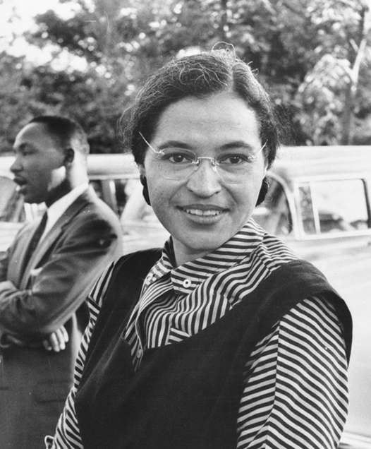
Para entender a diferenciação
Rosa Parks
Segregação racial EUA
Sua atitude (ética) fez a sociedade repensar a moral instituída.

Slide 14
Fazer Ética
As pessoas se desenvolvem eticamente na medida em que veem sentido no que fazem e sentem-se co-autoras nos processos.
Fazer Ética como a arte de desenvolver o pensamento, as percepções e as linguagens para Viver Bem.
É impossível pensar a ética sem diálogo: ensinagem e abertura.
Passividade: aquele que se deixa governar e arrastar por seus impulsos, inclinações e paixões, pelas circunstâncias, opiniões alheias, pelo medo e/ou vontade dos outros.
Atividade: aquele que controla interiormente seus impulsos, inclinações e paixões – é autônomo na relação com os outros.

Slide 15
Constituintes Éticos
Consciência de Si e dos Outros: ser capaz de reflexão e de reconhecer a existência dos outros como sujeitos éticos iguais a ele.
Liberdade: não reduzir-se nem às suas representações e nem às forças exteriores. Não é tanto o poder para escolher entre vários possíveis, mas o poder para autodeterminar-se, dando a si mesmo as regras de conduta.
Vontade: Capacidade para controlar e orientar desejos, impulsos, tendências, sentimentos (para que estejam em conformidade com a consciência) e capacidade para deliberar e decidir entre várias alternativas possíveis.
Responsabilidade: não se limita à obediência cega às regras, mas reconhecer-se como autor da ação, avaliar os efeitos e consequências dela sobre si e sobre os outros.

Slide 16
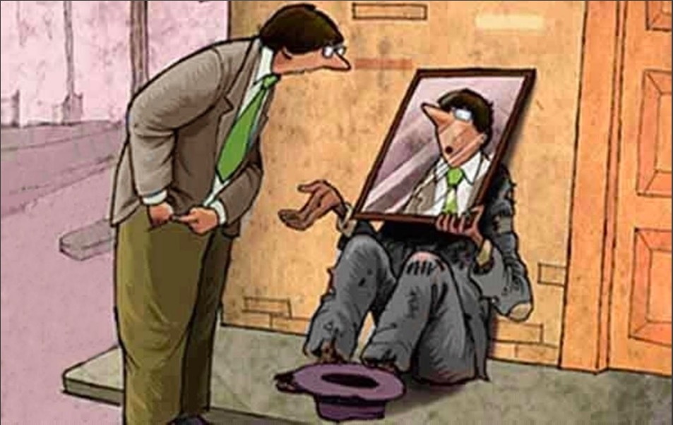
Ética da Alteridade

Slide 17
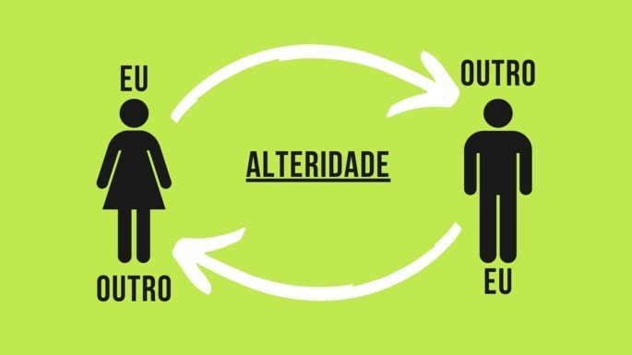
Definição
Alteridade é a qualidade ou estado do que é outro ou do que é diferente. Está relacionada com a capacidade de perceber a si mesmo ou o próprio grupo social, não como o padrão, mas também como o outro.

Slide 18
O outro
Reduzir o outro à nossa representação, ao nosso juízo, são práticas de morte.
Aprisionar o outro em nossa razão é ignorar que o outro e seu mistério nos ultrapassam, desafiando a ultrapassagem do ego que personalizamos a partir de identificações.
O outro não é a outra metade que nos falta, mas é o outro tempo que nos atravessa e provoca o deslocamento de nossa geografia para um espaço de possibilidades.

Slide 19
Alteridade
Alter, o outro, o outramento = acolher a complexidade da vida e de todos os seres vivos e, de forma especial, os outros humanos, assim como o outro presente em cada um de nós e suas possibilidades.
Multiplicar-se na relação com um universo de possibilidades que a vida, a linguagem e o pensamento nos possibilitam.
A ética da complexidade e da alteridade nos desafia a pensar que a responsabilidade de nossas ações não está somente ligada a um fato imediato e próximo, mas a uma rede complexa de possibilidades que se estendem.

Slide 20
Ética e Indiferença
A verdadeira ética é uma atitude, um estado de atenção para com a vida.
Se não há atitude, há estagnação, não há vontade de mudar as coisas. Há indiferença, há desqualificação e aniquilamento do outro e a consequente banalização do mal.
A gente se acostuma com a indiferença, com a violência, com a corrupção...

Slide 21
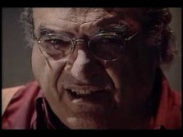
A gente se acostuma - Marina Colasanti

Slide 22
Resumindo
Nos constituímos socialmente dentro da lógica neoliberal mercadológica que institui nosso modo de ser, nosso ethos, dentro dos moldes culturais etnocêntricos, individualista e de aniquilamento do outro.
Seguimos presos a moralismos, a códigos morais que julgam e reduzem o outro, a diversidade, o diferente ao si mesmo.
Esquecemos que a verdadeira ética é aquela que, a partir da reflexão e da abertura à complexidade da vida não apenas tolera, mas se solidariza com a alteridade. Não apenas respeita, mas se abre para a diferença.
Ética diz respeito a uma ação reflexiva diante dos códigos morais instituídos. E como tal, esse fazer ético está necessariamente relacionado à alteridade, à abertura para as possibilidades de existência.

